Slide 1
Презентация по учебному предмету «Математика» в 8 классе на тему «Квадратные уравнения»
Выполнила: Георгиева Надежда Алексеевна, учитель математики, МБОУ «Пажгинская СОШ»

Slide 2

Выльгорт- наша Родина малая, сердцу милая коми земля.
Небо мирное, светлое, чистое, как везде, но лазурь голубей.
В сердце светится солнце лучистое добрых мыслей и смелых людей.
Выльгорт по-русски- значит новый дом.
Выльгорт, ты хорошеешь с каждым днем!
Тебя мы любим всей душой,
Выльгорт,- ты городок наш небольшой.

Slide 3
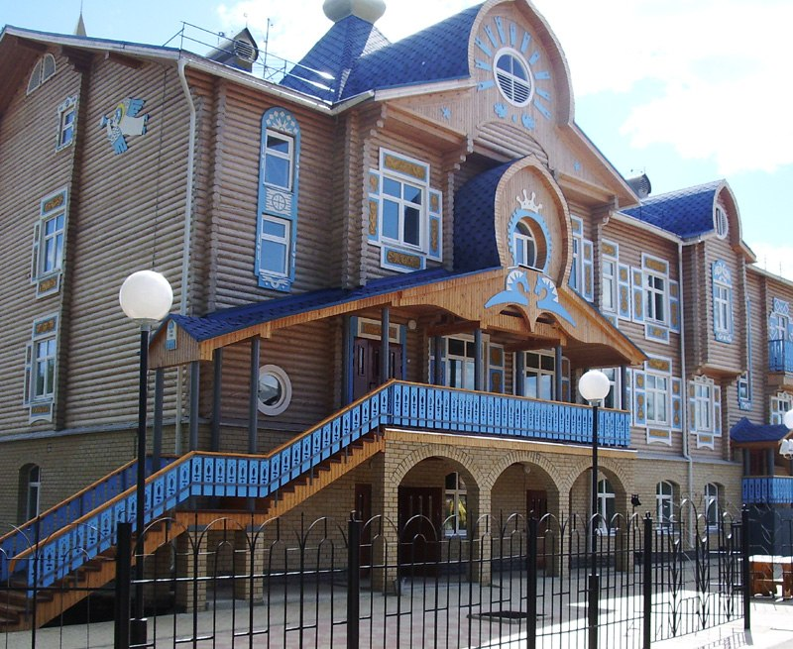
Сыктывдин в цифрах и квадратных уравнениях.

Slide 4
Запишите ответ
Название выражения в²-4ас
Квадратное выражение, где в и с равны 0
Число корней при D=0
Существуют ли корни при D меньше 0
Уравнение вида …. называется квадратным
Дискриминант
Неполное
Один
Корней нет
ах²+вх +с=0

Slide 5
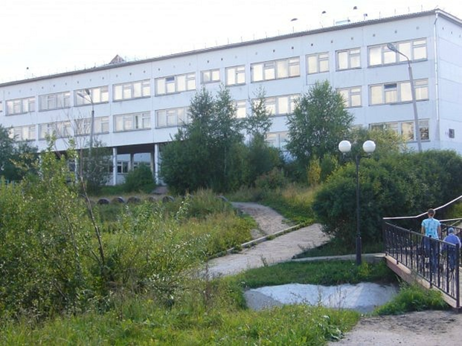
Виды квадратных уравнений
1. 4х²+ 3x +2015 = 0;
2. 5у² +1= 0;
3. x² –4x + 9 = 0;
4. 2z² – 5z + 2 = 0;
5. 5y²= 1;
6. –2x² +7x + 1 = 0;
7. x² -6x = 0;
8. 7x²=0;
9. –x² – 9x=5
10. 2x + x² – 13=0
х²+ 3x – 17 = 0;
5у² +1= 0;
x² –4x + 9 = 0;
2z² – 5z + 2 = 0;
5y²= 1;
–2x² +7x + 1 = 0;
x² -6x = 0;
7x²=0;
–x² – 9x=5
2x + x² – 13=0

Slide 6
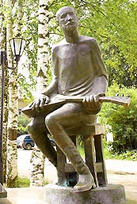
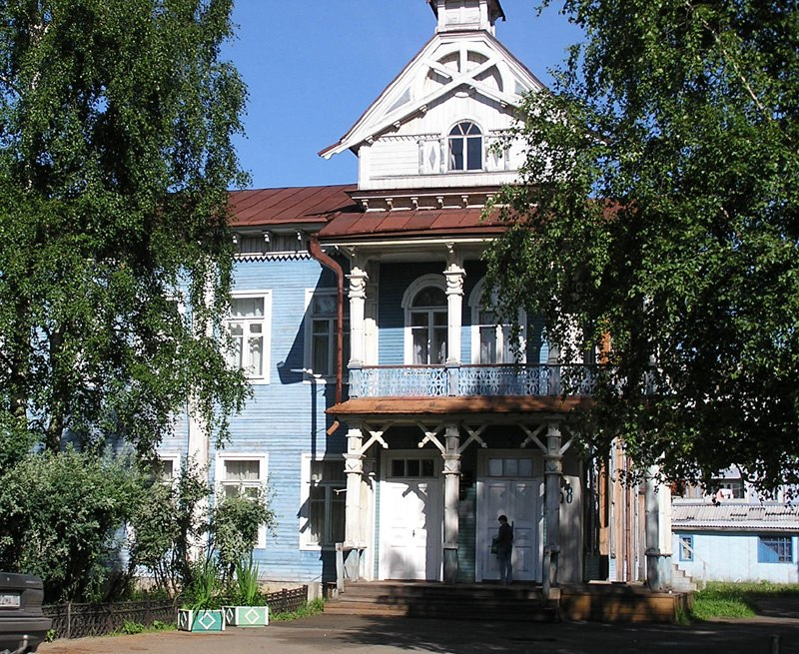
Экскурсоводы, в путь!
С.И.Налимов
2006г автор Р.Бендерский
1913г Памятник архитектуры
А. В. Холопов

Slide 7
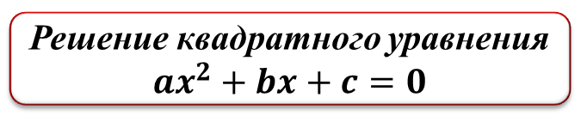
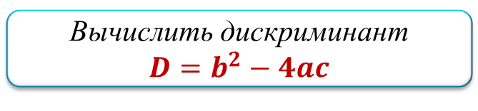
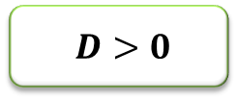
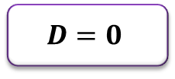
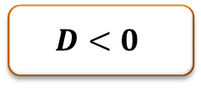
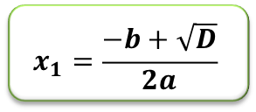
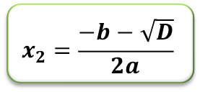
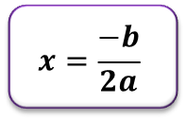
Нет корней

Slide 8
Решаем уравнения
(расшифровать нам помогут дискриминант и корни уравнения)
Вариант 1
Вариант 2
Х²+6х-7=0
3х² -4х- 4=0

Slide 9
Расшифровываем:
Т | и | м | и | н
Вариант 1
0 | -14 | 1/3 | 2 | 3 | 64 | 5 | 6 | - 2\3
л | м | б | и | е | т | д | а | н

Slide 10
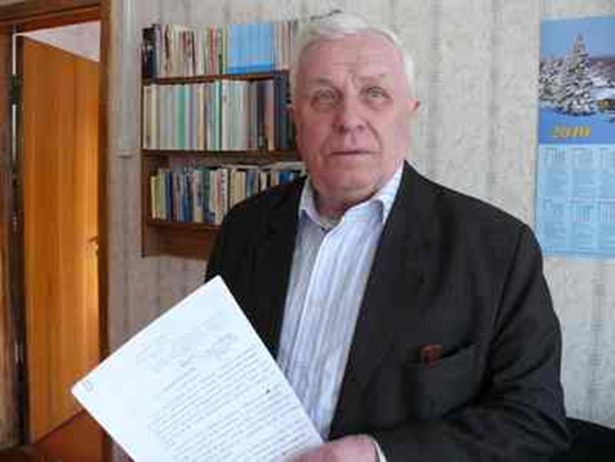
Поэзия
Тимин В.В. –писатель и поэт
К. Ф. Жаков –этнограф, писатель.
А .А. Чеусов –поэт и краевед
Шеболкин П.А.
Конюхов Д.В. и др.

Slide 11
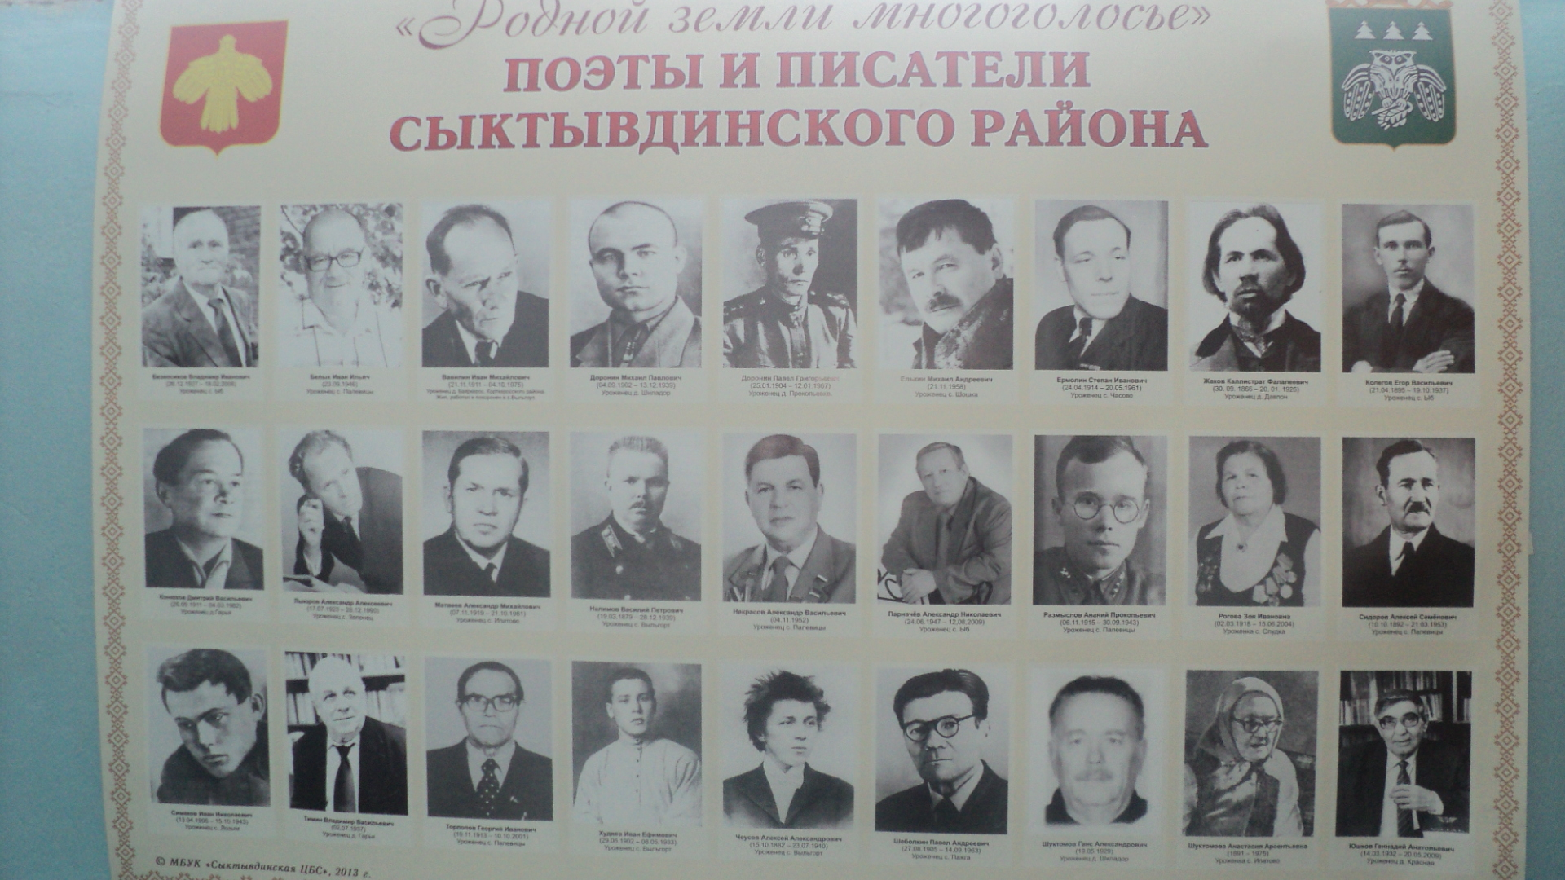

Slide 12
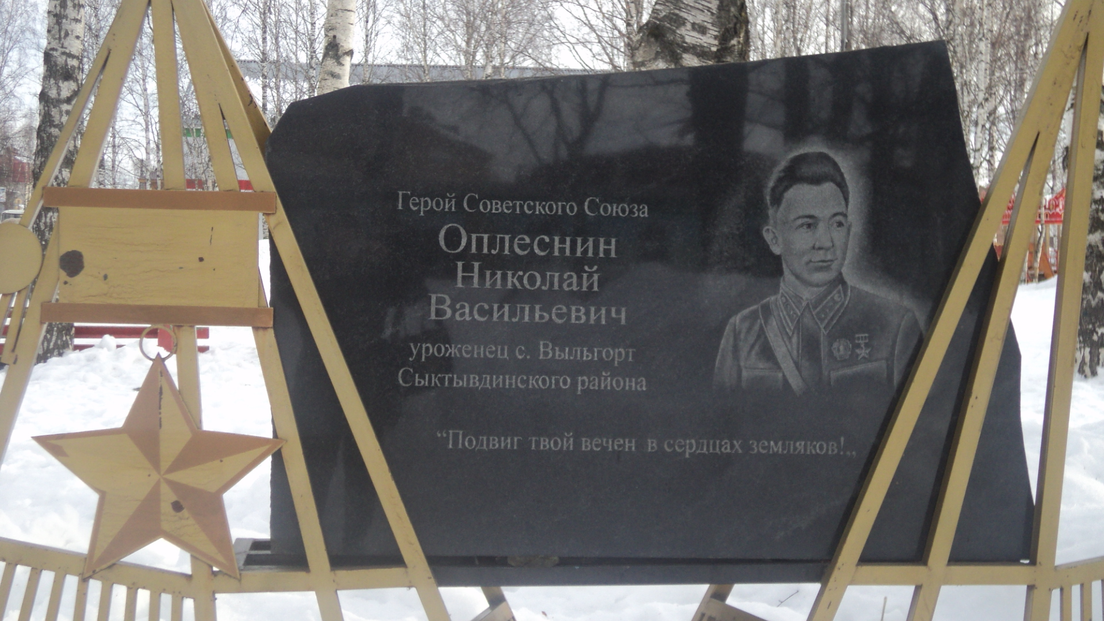
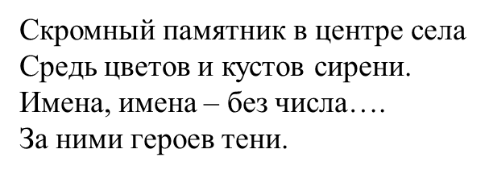
Трижды переплыл под огнем противника реку Волхов, и вывел дивизию из вражеского окружения.

Slide 13
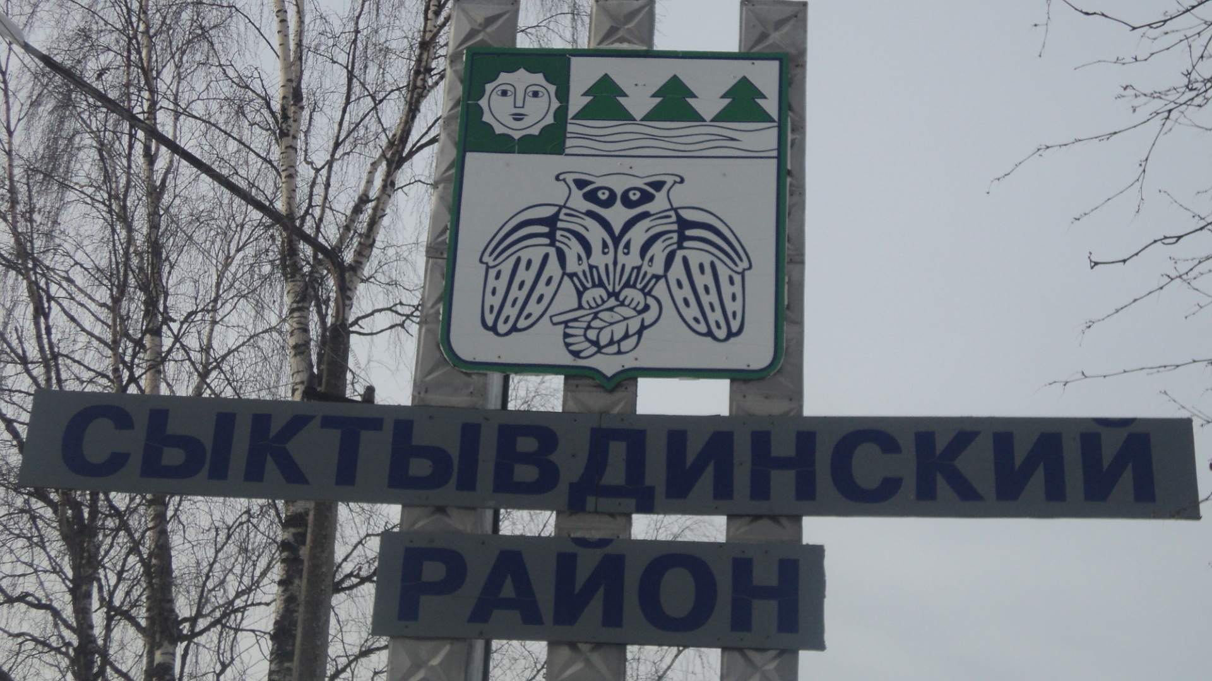
Физминутка

Slide 14
Решить уравнения
(больший корень поможет расшифровать)
х² -9=0
2х – х² =0
2 х² – 5х +3=0
х² -7х +10=0
9 х² +х-10=0
2х² – 24х =0

Slide 15
О | в | е | р | и | н
Вариант 2
-10/9 | 0 | 1 | 3/2 | 2 | 3 | 4 | 5 | 9 | 12
д | л | е | и | в | о | у | р | к | н

Slide 16
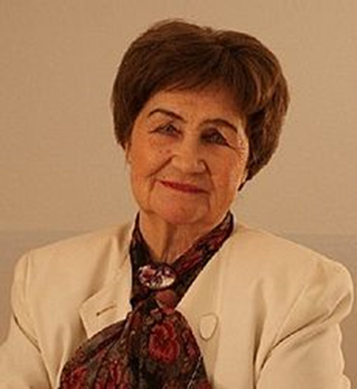
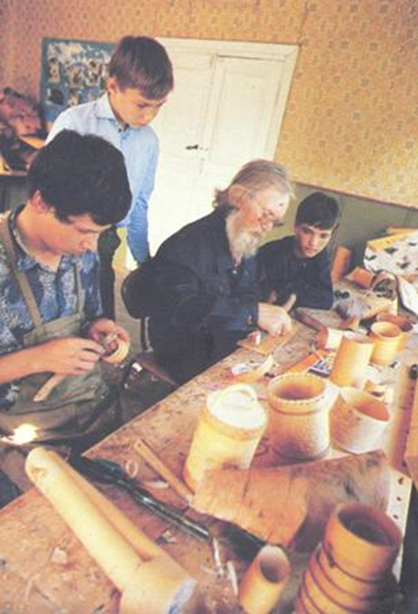
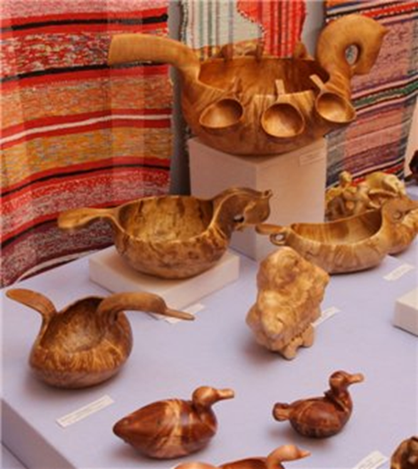
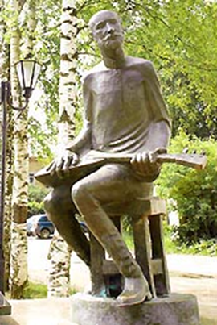
Искусство
Мастер России Оверин С. И.
Ия Бобракова – народная
артистка России
балалаечный Страдивари
Указ об утверждении премии имени С. И.Оверина

Slide 17
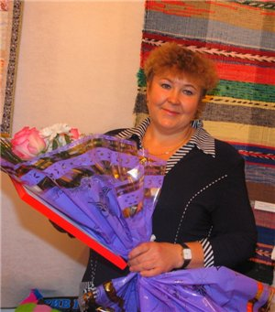
Главную премию им. С.И. Оверина получила мастерица из Пажги Тамара Гилева. Она прославилась изготовлением домотканых дорожек и браных полотенец, которые ежегодно украшали экспозицию выставки «Мастер года». Ее изделия отличают стройность рисунка, плотность, цветовая гамма. Несколько лет Тамара Васильевна обучала своему мастерству юных рукодельниц этнопедагогического центра Пажги, сегодня она преподает в Центре ремесел села Выльгорт.
Гилева Тамара Васильевна

Slide 18
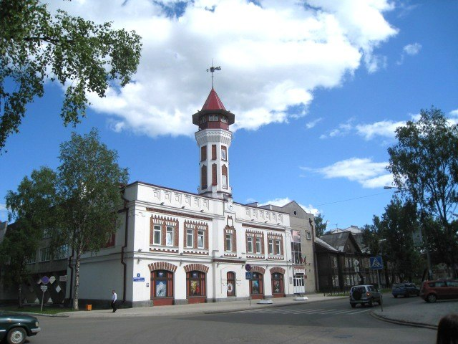
Все видели в Сыктывкаре здание пожарной каланчи на Советской улице, но далеко не все знают, что его построил более ста лет назад житель Сыктывдина из села Пажга Николай Конанов.

Slide 19
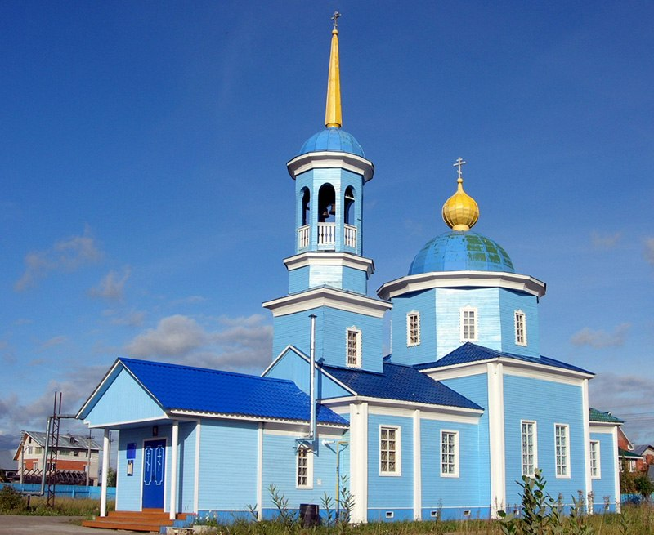
Решите уравнения, найдите произведение корней и
запишите ответы без пробела
1. х² -20х +19=0
2. х² – 9х +18=0

Slide 20
1918
Героиня гражданской войны Д. Ф. Каликова. Дочь бедной крестьянки деревни Дав Вильгортской волости партизанка Усть-Сысольского отряда находясь в разведке была схвачена белогвардейцами. Погибла под пытками смертью героя.

Slide 21




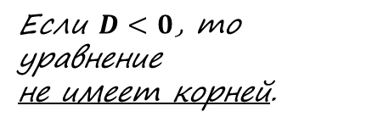
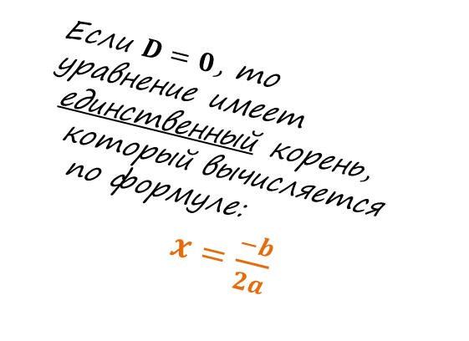
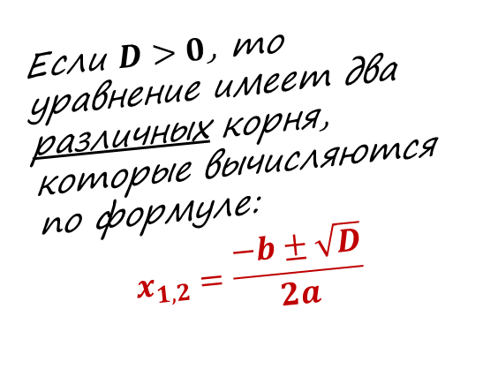
Повторим главное:
Если $D>0$, то
уравнение имеет два
различных корня,
которые вычисляются
по формуле:
$$x_{1,2}=\frac{−b±\sqrt{D}}{2a}$$
Если $D=0$, то
уравнение имеет
единственный корень,
который вычисляется
по формуле:
$x=\frac{−b}{2a}$
Если $D<0$, то
уравнение
не имеет корней.

Slide 22

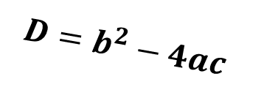
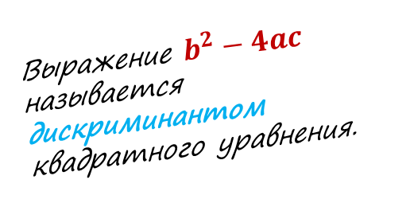
Повторим главное:
Выражение $b^{2}−4ac$
называется
дискриминантом
квадратного уравнения.
Дискриминант:
$$D=b^{2}−4ac$$

Slide 23
Самостоятельная работа
Вариант 1
уравнение | a | b | c | b²-4ac | x₁ | x₂
х²+2х –3 = 0
 | 6 | 1 | -2
5х² –3х = 0
Вариант 2
уравнение | a | b | c | b²-4ac | x₁ | x₂
х² – 3х – 4 = 0
 | 2 | 7 | 3
3х² –7х = 0

Slide 24
Синквейн:

Slide 25
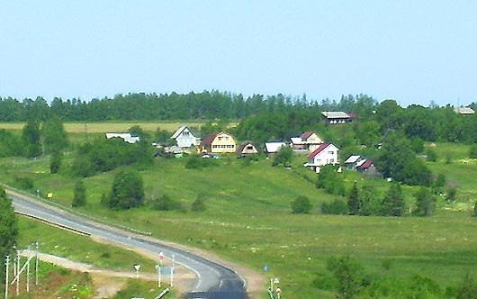
Дорога. Автобус устало пыхтит,
Салон погружен в темноту……
Колеса дальше катились.
Старухи в салоне стоят.
Да, времена изменились:
Девчата и парни сидят..
Не знают теперь молодые:
Деревья корнями живут,
Старики – это корни людские.
Потомки без них пропадут

Slide 26
Домашнее задание:
1. №
2. Узнать количество ушедших на фронт и вернувшихся с войны в Выльгорте. Закодировать квадратными уравнениями
3.Узнать количество живущих ветеранов войны в вашем селе. Закодировать математически.
Мой адрес : 78077a@mail.ru

Slide 27
Используемая литература:
1.Брошюра Стихи одной провинциалки, Сукгоева Т.И.
2. На сайте в контакте «История села Пажги в событиях и лицах»
3.Учебник алгебры 8 класс

